Slide 1
^{Вычисления на GPU}
Песков Н. И.
Боржонов А. И.

Slide 2
План лекции
Введение в GPU и его роль в современных вычислениях
Основы программирования на GPU
Обзор фреймворков для работы с GPU
Примеры кода на CUDA/OpenCL

Slide 3
Что такое GPU?
GPU (Graphics Processing Unit) — это специализированный процессор, изначально разработанный для обработки графики и визуализации.
Современные GPU используются не только для рендеринга, но и для выполнения общих вычислений (GPGPU — General-Purpose computing on Graphics Processing Units).

Slide 4
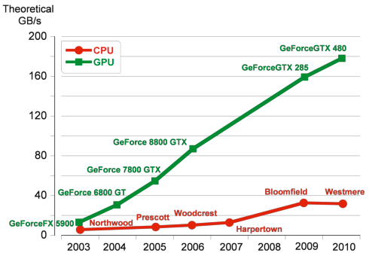
Но ведь есть CPU!

Slide 5
GPU vs CPU
 | GPU | CPU
Архитектура | Тысячи более простых ядер, оптимизированных для параллельных вычислений | Несколько мощных ядер, оптимизированных для последовательных задач
Параллелизм | Эффективен в задачах, где можно выполнять множество одинаковых операций одновременно (например, обработка пикселей, матричные операции) | Хорошо справляется с задачами, требующими сложной логики и ветвления
Производительность | Высокая производительность на множестве потоков, но только при условии высокой степени параллелизма | Высокая производительность на одном потоке

Slide 6
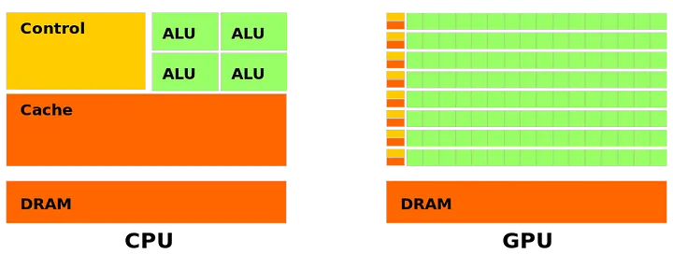
Архитектура

Slide 7
Зачем нам GPU?
Машинное обучение и искусственный интеллект;
Научные вычисления;
Рендеринг и графика;
Криптография и блокчейн.

Slide 8
Не всё так однозначно…
Преимущества | Ограничения
Высокая производительность: GPU может выполнять тысячи операций одновременно, что делает его идеальным для задач с высокой степенью параллелизма | Сложность программирования: Работа с GPU требует понимания параллельной архитектуры и специфических фреймворков (CUDA, OpenCL)
Энергоэффективность: GPU потребляет меньше энергии на выполнение параллельных задач по сравнению с CPU | Неэффективность для последовательных задач: Если задача не может быть распараллелена, GPU не даст преимущества перед CPU
Масштабируемость: Современные GPU поддерживают тысячи потоков, что позволяет эффективно решать задачи любого масштаба | Ограниченная память: Глобальная память GPU меньше, чем у CPU, что может стать проблемой для задач с большими объемами данных

Slide 9
Обзор фреймворков для работы с GPU
Фреймворки для работы с GPU — это наборы инструментов и библиотек, которые позволяют программистам использовать вычислительные мощности GPU для выполнения задач, отличных от обработки графики (GPGPU)
Фреймворки упрощают взаимодействие с GPU, предоставляя высокоуровневые API для управления памятью, выполнения ядер (kernels) и синхронизации.
Без фреймворков программирование на GPU было бы крайне сложным и требовало бы глубокого понимания аппаратной архитектуры.

Slide 10
OpenCL (Open Computing Language)
OpenCL — это открытый стандарт для параллельных вычислений на различных системах (CPU, GPU и других устройствах). Он разработан Khronos Group и поддерживается на устройствах от разных производителей (NVIDIA, AMD, Intel, ARM и др.).
Основные концепции OpenCL включают платформу, устройство, контекст, очередь команд и ядро.

Slide 11
Основные концепции OpenCL
Платформа
Устройство
Контекст
Очередь
Ядро
Абстракция для устройства или группы устройств (например, GPU NVIDIA или AMD)
Конкретное устройство, на котором выполняются вычисления (например, видеокарта)
Окружение, в котором выполняются команды (включает устройства, память и очереди команд)
Очередь задач, которые выполняются на устройстве
Функция, которая выполняется на GPU. Пишется на языке, похожем на C

Slide 12
CUDA (Compute Unified Device Architecture)
CUDA — это проприетарная технология NVIDIA для параллельных вычислений на GPU
Разработана исключительно для GPU NVIDIA, поэтому оптимизирована для GPU NVIDIA

Slide 13
Основные концепции CUDA
Потоки (Threads): Базовая единица выполнения. Потоки объединяются в блоки.
Блоки (Blocks): Группа потоков, которые могут взаимодействовать через shared memory.
Сетки (Grids): Группа блоков, выполняющих одно ядро.

Slide 14
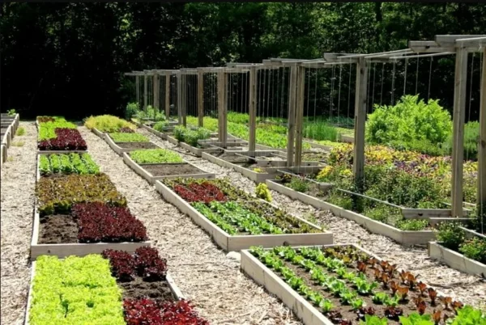
Основные концепции CUDA
Растение – поток (thread);
Ряд в грядке – warp (32 threads);
Грядка – блок (block);
Ряд из грядок – сетка (grid).

Slide 15
Основные концепции программирования на OpenCL и CUDA
Код выполняется отдельно на хосте (host) и отдельно на устройстве (device);
Создание “окружения” для работы кода (платформа, контекст, очереди и др.);
Выделение памяти на хосте и устройстве, копирование данных с хоста на устройство ;
Выполнение ядра;
Копирование результатов ядра на хост;
Удаление всех созданных сущностей, чтобы не было утечек памяти.

Slide 16
Примеры кода на OpenCL (ядро)

Slide 17
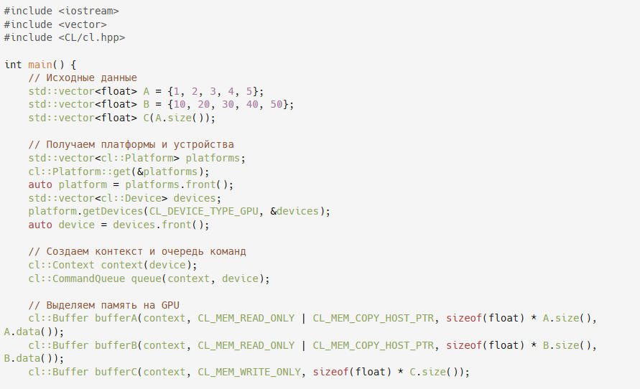
Примеры кода на OpenCL (хост)

Slide 18
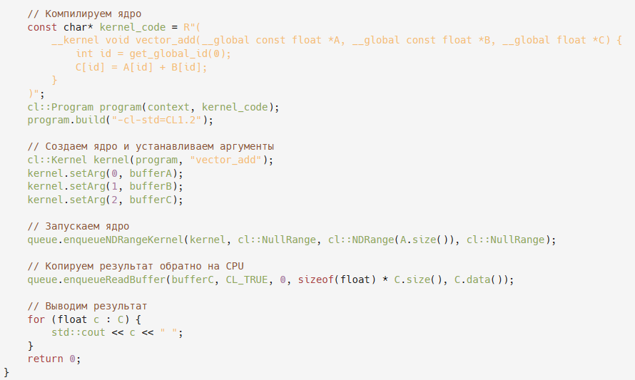
Примеры кода на OpenCL (хост)

Slide 19
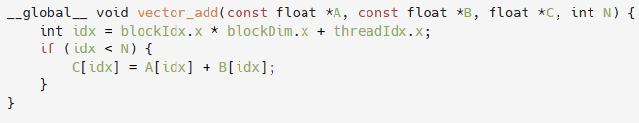
Примеры кода на CUDA (ядро)

Slide 20
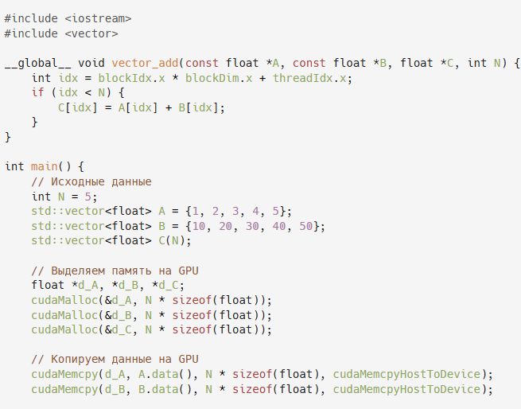
Примеры кода на CUDA (хост)

Slide 21
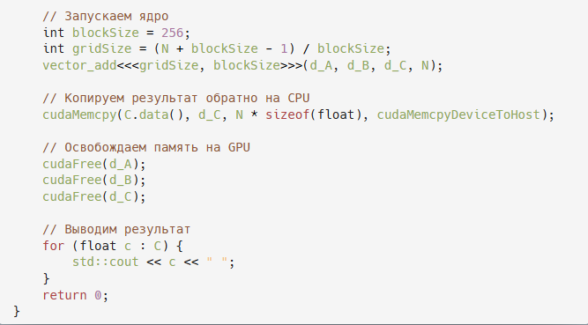
Примеры кода на CUDA (хост)

